Slide 1

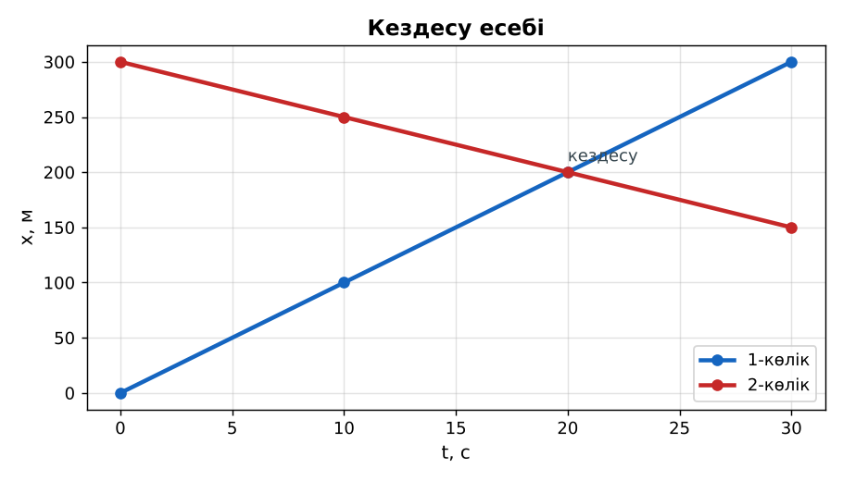
ФИЗИКА · 7-СЫНЫП · 14-САБАҚ
Бөлім: Механикалық қозғалыс
Әртүрлі механикалық қозғалыстардың графиктері. Пр. №2
Педагог: Айтбаев С.Б.
Құндылық: Тәуелсіздік және отаншылдық
Notes:
Сабақтың тақырыбы: Әртүрлі механикалық қозғалыстардың графиктері. Пр. №2. Бөлім: Механикалық қозғалыс. Ұйымдастыру кезеңі: сәлемдесу, түгендеу, бағалау парағын тарату. (Тақырып пен сурет шертілгенде пайда болады.)

Slide 2

Сабақтың мақсаты
Сабақтың басы · 6 мин
Оқу мақсаттары (бағдарлама)
Сабақ соңында біз:
7.2.1.6 – дененің орын ауыстыруының уақытқа тәуелділік графигінен келесі жағдайларды анықтау:
7.2.1.7 – бірқалыпты қозғалған дененің орын ауыстыруының уақытқа тәуелділік графигінен жылдамдығын анықтау (1) дененің тыныштық күйін, (2) тұрақты жылдамдықпен қозғалысын
1
S(t) графигінен жол мен уақытты анықтайды
2
Бірқалыпты қозғалған дененің жылдамдығын графиктен есептейді
3
Υ(t) графигін тұрғызады және оның ауданы жолға тең екенін көрсетеді
4
Екі дененің кездесу уақыты мен орнын графиктен анықтайды
Notes:
Мақсаттарды бір-бірлеп шертіп ашыңыз. Проблемалық жағдаяттан кейін осы слайдқа оралып, мақсатты оқушылармен бірге тұжырымдаңыз.

Slide 3


Білімді өзектендіру: «Миға шабуыл»
Сабақтың басы · 6 мин
«Әртүрлі механикалық қозғалыстардың графиктері. БЖБ №2» тақырыбы бойынша жылдам сұрақтар қойылады: негізгі ұғымдар, формулалар, өлшем бірліктер.
Өткен тақырып: Әртүрлі механикалық қозғалыстардың графиктері. БЖБ №2
Тәуелсіздік және отаншылдық
«Отан – оттан да ыстық» (халық мақалы).
Notes:
Әдіс: «Миға шабуыл». «Әртүрлі механикалық қозғалыстардың графиктері. БЖБ №2» тақырыбы бойынша жылдам сұрақтар қойылады: негізгі ұғымдар, формулалар, өлшем бірліктер. Шерткенде құндылық пен дәйексөз шығады: «Отан – оттан да ыстық» (халық мақалы).

Slide 4


Проблемалық жағдаят
Сабақтың басы · 6 мин
Графикте екі көліктің қозғалысы көрсетілген, сызықтар бір нүктеде қиылысады. Бұл нүкте нені білдіреді?
Болжамдарыңды айтыңдар! Бүгінгі сабақтың тақырыбы қандай болуы мүмкін?
Notes:
Проблемалық сұрақты оқып, болжамдарды тыңдаңыз. Шерткенде төменгі тапсырма шығады. Жауапқа сабақ соңында қайта оралыңыз.

Slide 5

Жаңа білім
Сабақтың ортасы · 12 мин
s(t) графигінен жылдамдық: υ = Δs / Δt.
υ(t) графигі бірқалыпты қозғалыста – t осіне параллель түзу; оның астындағы аудан жолға тең: s = υ·t.
Екі графиктің қиылысу нүктесі – денелердің кездесу уақыты мен орны.
Екі дененің қозғалыс графиктері және кездесу нүктесі
Notes:
Әдіс: «Төңкерілген сынып». Оқушылар үйде қысқа бейнеролик көрген. Сабақта мұғалім сұрақтар арқылы түсінікті тексеріп, күрделі сәттерді түсіндіреді. Тармақтар шерткен сайын бір-бірлеп шығады – әрқайсысын талқылаңыз.

Slide 6

Графикпен жұмыс: Кездесу есебі
Сабақтың ортасы · 12 мин
Графикті талда
Осьтерде қандай шамалар және бірліктер берілген?
Шамалар қалай тәуелді?
Графиктен бір мәнді оқып, формуламен тексер.
Notes:
График шерткенде пайда болады, содан кейін сұрақтар бір-бірлеп шығады. Оқушылар графикті «оқуды» үйренеді: осьтер, бірліктер, тәуелділік түрі.

Slide 7

Суретпен жұмыс
Сабақтың ортасы · 12 мин
Суретте не бейнеленген? Қандай физикалық шамалар мен заңдылықтарды көрсетеді? Өз сөзіңмен түсіндір.
Notes:
«Суретті оқу» тапсырмасы: оқушылар жұппен суреттерді сипаттайды, мұғалім жетекші сұрақтар қояды. Суреттер шерткенде кезекпен шығады.

Slide 8

Бекіту: «Бір қадам алға»
Сабақтың ортасы · 7 мин
Тақтада есептің шешімі қадамдарға бөлінген; оқушылар кезекпен шығып, келесі қадамды жазады.
Практикалық жұмыс №2: график бойынша 1-көліктің жылдамдығын анықтаңдар (υ = 300 м / 30 с = 10 м/с).
Notes:
Әдіс: «Бір қадам алға». Тақтада есептің шешімі қадамдарға бөлінген; оқушылар кезекпен шығып, келесі қадамды жазады. Шешімді тақтада бірге тексеріңіз.

Slide 9

Сергіту сәті
Сабақтың ортасы · 2 мин
«Физикалық – физикалық емес». Мұғалім құбылыс атайды: физикалық болса – оқушылар тұрады, болмаса – отырады.
Notes:
Қысқа сергіту сәті – 1–2 минут.

Slide 10

Деңгейлік тапсырмалар
Сабақтың ортасы · 11 мин
С
В
А
С деңгейі
В деңгейі
талдау, жинақтау
А деңгейі
қолдану
білу, түсіну
Деңгейіңді өзің таңда. А деңгейін орындасаң – В деңгейіне өт!
Notes:
Деңгейлер баспалдақ сияқты шерткен сайын шығады. Саралау «Таңдау» арқылы. ЕББҚ оқушыларына: суретті тірек-сызба және қадамдық нұсқаулық; ірі шрифтті (16–18) карточкалар, формулалар жадынамасы.

Slide 11

А деңгейі: білу, түсіну
Сабақтың ортасы · 11 мин
А
Графиктен 1-көліктің 20 с-та жүрген жолын анықта.
Жауабы: s = 200 м.
Notes:
Жауап кілті шерткенде ғана шығады – оқушылар орындап болғаннан кейін көрсетіңіз. А деңгейі: s = 200 м.

Slide 12
В деңгейі: қолдану
Сабақтың ортасы · 11 мин
В
2-көліктің жылдамдығын графиктен есепте. Оның υ(t) графигін тұрғыз.
Жауабы: υ₂ = 5 м/с (қарама-қарсы бағытта); υ(t) – горизонталь түзу υ = 5 м/с.
Notes:
Жауап кілті шерткенде ғана шығады – оқушылар орындап болғаннан кейін көрсетіңіз. В деңгейі: υ₂ = 5 м/с (қарама-қарсы бағытта); υ(t) – горизонталь түзу υ = 5 м/с.

Slide 13
С деңгейі: талдау, жинақтау
Сабақтың ортасы · 11 мин
С
Көліктер қай уақытта, қай нүктеде кездесті? Есептеу арқылы тексер: x₁ = 10t, x₂ = 300 − 5t.
Жауабы: 10t = 300 − 5t, t = 20 с, x = 200 м.
Notes:
Жауап кілті шерткенде ғана шығады – оқушылар орындап болғаннан кейін көрсетіңіз. С деңгейі: 10t = 300 − 5t, t = 20 с, x = 200 м.

Slide 14


Бекіту: Quizizz викторинасы
Сабақтың соңы · 7 мин
1
υ(t) графигінің астындағы аудан – ?
жол
2
Графиктердің қиылысуы – ?
кездесу
Quizizz
3
s(t) түзу, Δs = 40 м, Δt = 8 с. υ = ?
5 м/с
Notes:
Жауаптар жасыл белгімен шерткен сайын бір-бірлеп шығады. 1) жол; 2) кездесу; 3) 5 м/с. Онлайн нұсқасын Quizizz платформасында дайындаңыз (https://quizizz.com/).

Slide 15

Рефлексия: «3 – 2 – 1»
Сабақтың соңы · 7 мин
3 жаңа ұғым, 2 қызықты дерек, 1 сұрақ.
9–10 балл
Өте жақсы
7–8 балл
Жақсы
5–6 балл
Қанағаттанарлық
0–4 балл
Қолдау қажет
Notes:
Рефлексияны 2–3 минутта өткізіңіз. Бағалау шкаласы бойынша оқушылар өз балын анықтайды.

Slide 16

Үй тапсырмасы
Сабақтың соңы · 7 мин
А
А деңгейі
В
В деңгейі
С
С деңгейі
§11; практикалық жұмысты аяқтау.
Кездесуге арналған есеп құрастырып, графикпен шешу.
Нақты пойыз кестесі бойынша s(t) графигін тұрғызу.
Notes:
Үй тапсырмасы сараланған: оқушы деңгейін өзі таңдайды. Kundelik.kz-ке енгізіңіз.

Slide 17
Сабаққа белсенді қатысқандарыңа рахмет!
«Отан – оттан да ыстық» (халық мақалы).
Notes:
Сабақты қорытындылау.

